Slide 1

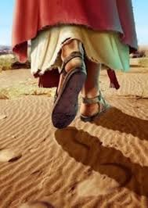
ENREDEREZANDO
EL CAMINAR
EL CAMINO CORRECTO ES, SEGUIR LOS PASOS DE JESÚS

Slide 2


ENDEREZANDO EL CAMINAR
Es tan fácil caminar derecho;
si tan solo ponemos la mirada en Jesús

Slide 3
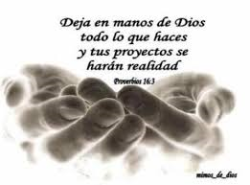
EL MAYOR RETO DE LA VIDA:
“SED SANTOS PORQUE YO SOY SANTO”
Un reto es un objetivo que supone un desafío a nivel personal para quien quiere demostrarse a sí mismo que puede luchar por cumplir esa meta.
El reto es la meta a la que se llega a través de un plan de acción marcado previamente

Slide 4

EN EL EDÉN, DIOS TRAZÓ LA RUTA
“Y creó Dios al hombre a su imagen, a imagen de Dios lo creó; macho y hembra los creó.
Y los bendijo Dios; y les dijo Dios: Fructificad y multiplicaos, y llenad la tierra”.
Gé.1:17,28.

Slide 5
¿CUÁL ES EL ESTILO DE VIDA QUE DIOS EXIGE DE SUS HIJOS?
Lev.11:44,45.
“Porque yo [soy] el SEÑOR vuestro Dios, vosotros por tanto os santificaréis, y seréis santos, porque yo [soy] santo;…Lev 11:45 Porque yo [soy] el SEÑOR, que os hago subir de la tierra de Egipto para seros por Dios; seréis pues santos, porque yo [soy] santo”.
Heb.12:14.
Seguid la ……santidad, sin la cual nadie verá al Señor
Heb.13:8
“Jesús [el] Cristo es el mismo ayer, y hoy, y por los siglos” Sant.1:17: “Toda buena dádiva, y todo don perfecto es de lo alto, que desciende del Padre de las lumbres, en el cual no hay mudanza, ni sombra de variación”

Slide 6
En sábado 22 de Dic. De 2018, el pastor, después de anunciar que por la tarde se celebraría la Santa Cena, anunció el proyecto de la organización de la iglesia para los primeros días de Enero del 2019, específicamente en “Surandina”, la asociación de la iglesia, en esta parte del sur de Colombia. Consistente en tres puntos, que según él, son necesarios para la consagración de la iglesia: 10 días de ayuno.
Por ejemplo:
(1). “Que los miembros de iglesia dejaran de escuchar música popular, durante 10 días.
(2). Que dejaran de comer carne durante 10 días. Y
(3). Tener 10 días de oración”.
¿Esta este proyecto del liderazgo de la “iglesia de Dios”, de acuerdo con el plan de Dios para sus hijos, que aspiran ir al reino de los cielos?

Slide 7
Estos diez días de oración, son pañitos de agua tibia, en comparación con lo que Dios quiere realizar en nosotros.
Leamos nuevamente Lev.11:44,45.
“Porque yo [soy] el SEÑOR vuestro Dios, vosotros por tanto os santificaréis, y seréis santos, porque yo [soy] santo; Porque yo [soy] el SEÑOR, que os hago subir de la tierra de Egipto para seros por Dios; seréis pues santos, porque yo [soy] santo”.
El plan de Dios es que, a través de Cristo, mediante el poder del Espíritu Santo, sus hijos sean santos aquí en la tierra, no durante diez días, sino permanentemente. ¿Por qué? ¡Porque Dios es Santo! Ayer, hoy y por los siglos!
El plan de Dios es regresarnos a como fuimos creados, a imagen de Dios.
Y esto solamente se logra mediante una relación diaria con Cristo, todos los días, no durante 10 días, y luego regresar otra vez al pecado, lo cual es contrario a la santidad.

Slide 8
Pero ese es el estilo de vida al que está orientando el liderazgo de la iglesia, a la iglesia, en este tiempo final, 10 días de oración, hoy cuando el regreso de cristo está a las puertas, debería ser permanente.
Piensan que Dios se conforma con 10 días de oración solamente, y después regresar a su vida habitual, cuando Pablo dice en Galatos 6:7: “No os engañéis; Dios no puede ser burlado: pues todo lo que el hombre sembrare, eso también segará”.
Pablo era un ferviente y consagrado hijos de Dios, que no se conformaba con orar 10 días, sino que dejo registrado cual es la voluntad de Dios Y la de él para los discípulos de Cristo.
1 tes.5.17:
“Orad sin cesar”

Slide 9
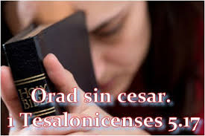

¿Quieres ser un cristiano victorioso?

Slide 10

EL CANTO
Sant.5:13
“¿Está alguno alegre? Cante alabanzas”.
“hablando entre vosotros con salmos, y con himnos, y canciones espirituales, cantando y alabando al Señor en vuestros corazones”
Ef.5:19.
El plan de Dios es que sus hijos no canten nunca música mundana, sino alabanzas a Dios, no durante 10 días sino todos los días.

Slide 11
ALIMENTACIÓN ORIGINAL.
Antes del pecado
Génesis 1:29.
“Y dijo Dios: He aquí os he dado toda hierba que hace simiente, que [está] sobre la faz de toda la tierra; y todo árbol en que [hay] fruto de árbol que haga simiente, os serán para comer”.
Después del pecado
Génesis 3:17-19.
“Y al hombre dijo: Por cuanto escuchaste la voz de tu mujer, y comiste del árbol de que te mandé diciendo: No comerás de él. Maldita [será] la tierra por amor de ti; con dolor comerás de ella todos los días de tu vida; espinos y cardos te producirá, y comerás hierba del campo; en el sudor de tu rostro comerás el pan, hasta que vuelvas a la tierra, porque de ella fuiste tomado. Porque polvo eres, y al polvo serás tornado”.

Slide 12

Usted puede leer Gé.5, y notará que los hijos de Dios disfrutaban de una vida longeva, y libres de enfermedades, antes del diluvio, porque se alimentaban a base de frutas y vegetales.
Y después del diluvio Gé.11, notará que el consumo de carne, acorto su vida.

Slide 13
Miremos un poco, lo que dice el Espíritu de Profecía sobre el consumo de carne:
“El régimen señalado al hombre al principio no incluía ningún alimento de origen animal. Al señalar el alimento para el hombre en el Edén, el Señor demostró cual era el mejor régimen alimenticio.
Y 2500 años después- En la elección que hizo para Israel enseñó la misma lección. Sacó a los israelitas de Egipto, y emprendió la tarea de educarlos para que fueran su pueblo. Les suministró el alimento más adecuado para este propósito, no la carne, sino el maná, “El Pan del Cielo”. Pero a causa de su descontento y de sus murmuraciones acerca de las ollas de carne de Egipto les fue concedido alimento animal, y esto fue únicamente por poco tiempo.

Slide 14
Su consumo trajo enfermedades y muerte para miles. Sin embargo nunca aceptaron de buen grado la restricción de tener que alimentarse sin carne. Siguió siendo causa de descontento y murmuración, en público y en privado, de modo que nunca revistió carácter permanente.
Dios permitió comer carne, con restricciones, por respeto a la libertad humana
Al establecerse en Canaán, se permitió a los israelitas que consumieran alimento animal, pero bajo prudentes restricciones encaminadas a mitigar los malos resultados. Por su salud el uso de la carne de cerdo quedaba prohibido, como también el de la de otros animales, de ciertas aves y de ciertos peces, declarados inmundos. (Ver Levítico, cap.11)
De los animales declarados comestibles, la grasa y la sangre quedaban absolutamente proscritas. Sólo podían consumirse las reses sanas. Ningún animal desgarrado, mortecino, o que no hubiera sido cuidadosamente desangrado, podía servir de alimento.

Slide 15
Consecuencias mentales y espirituales
Por haberse apartado del plan señalado por Dios en asunto de alimentación, los israelitas sufrieron graves perjuicios. Desearon comer carne y cosecharon los resultados. No alcanzaron el ideal de carácter que Dios les señalara ni cumplieron los designios divinos. Preferían lo terrenal a lo espiritual, y no alcanzaron la sagrada preeminencia a la cual Dios se había propuesto que llegasen.
Los que comen carne no hacen más que comer cereales y verduras de segunda mano, pues el animal recibe de tales productos el alimento que lo nutre. La vida que estaba en los cereales y las verduras pasa al organismo del ser que los come. Nosotros a nuestra vez la recibimos al comer la carne del animal. ¡Cuánto mejor sería aprovecharla directamente, comiendo el alimento que Dios dispuso para nuestro uso!

Slide 16
Consecuencias físicas
La carne no fue nunca el mejor alimento; pero su uso es hoy día doblemente inconveniente, ya que el número de los casos de enfermedad aumenta cada vez más entre los animales. Los que comen carne y sus derivados no saben lo que ingieren. Muchas veces si hubieran visto los animales vivos y conocieran la calidad de su carne, la rechazarían con repugnancia. (si esto lo dijo EGW, es su tiempo, ¿Qué diría si viviera hoy?).
Continuamente sucede que la gente come carne llena de gérmenes de tuberculosis y cáncer. Así se propagan estas enfermedades y otras también graves. A veces se llevan al mercado y se venden para servir de alimento animales que están tan enfermos que sus dueños temen guardarlos más tiempo. Encerrados sin luz y sin aire puro, respiran el ambiente de establos sucios, se engordan tal vez con cosas averiadas y su cuerpo entero resulta contaminado de inmundicias.

Slide 17
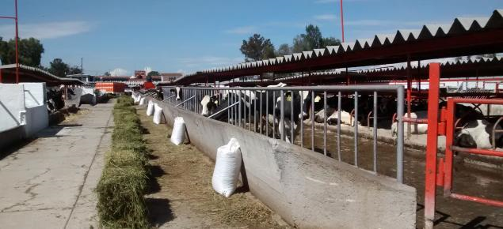
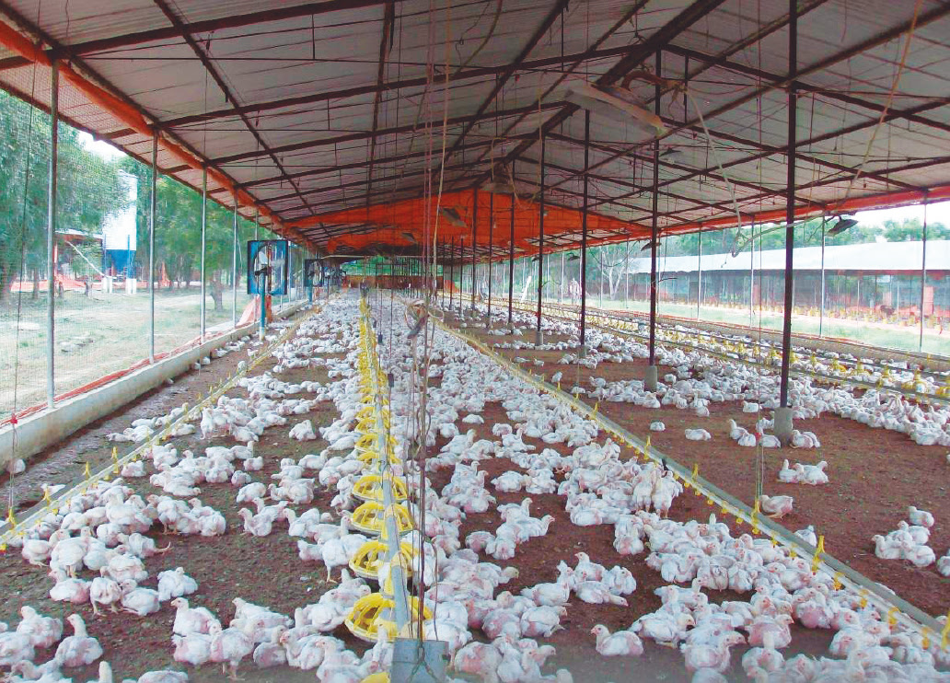
Establos y galpones llenos de animales, criados industrialmente, para el consumo humano, donde se respira suciedad constante.

Slide 18
En muchos puntos los peces se contaminan con las inmundicias de que se alimentan y llegan a ser causa de enfermedades. Tal es en especial el caso de los peces que tienen acceso a las aguas del albañal de las grandes ciudades. Los peces que se alimentan de lo que arrojan las alcantarillas pueden trasladarse a aguas distantes, y ser pescados donde el agua es pura y fresca. Al servir de alimento llevan la enfermedad y la muerte a quienes ni siquiera sospechan el peligro.
Muchas enfermedades tienen su origen en el consumo de carne
Los efectos de una alimentación con carne no se advierten tal vez inmediatamente; pero esto no prueba que esta alimentación carezca de peligro. Pocos se dejan convencer de que la carne que han comido es lo que envenenó su sangre y causó sus dolencias. Muchos mueren de enfermedades debidas únicamente al uso de la carne. Pero nadie sospecha la verdadera causa de su muerte.

Slide 19
Los males morales del consumo de la carne no son menos patentes que los males físicos. La carne daña la salud y todo lo que afecta al cuerpo ejerce también sobre la mente y el alma un efecto correspondiente. Pensemos en la crueldad hacia los animales que entraña una alimentación con carne, y en su efecto en quienes los matan y en los que son testigos del trato que reciben. ¡Cuánto contribuye a destruir la ternura con que deberíamos considerar a estos seres creados por Dios!
Los animales no son comida, están a nuestro cuidado
La inteligencia desplegada por muchos animales se aproxima tanto a la de los humanos que es un misterio. Los animales ven y oyen, aman, temen y padecen. Muchos animales demuestran tener por quienes los cuidan un cariño muy superior al que manifiestan no pocos humanos.

Slide 20
Experimentan un apego tal para el hombre, que no desaparece sin gran dolor para ellos.
¿Qué hombre de corazón puede, después de haber cuidado animales domésticos, mirar en sus ojos llenos de confianza y afecto, luego entregarlos con gusto a la cuchilla del carnicero? ¿Cómo podrá devorar su carne como si fuese exquisito bocado?
Es un error suponer que la fuerza muscular dependa de consumir alimento animal, pues sin él las necesidades del organismo pueden satisfacerse mejor y es posible gozar de salud más robusta.

Slide 21
¿No es tiempo ya de que todos prescindan de consumir carne? ¿Cómo pueden seguir haciendo uso de un alimento cuyo efecto es tan pernicioso para el alma y el cuerpo? ¿Cómo pueden quitar la vida a seres creados por Dios y consumir su carne con deleite?
Vuelvan más bien al alimento sano y delicioso que fue dado al hombre en el principio y tengan ellos mismos y enseñen a sus hijos a tener misericordia de los animales que Dios creó y puso bajo nuestro cuidado”
MINISTERIO DE CURACIÓN. ELENA G. WHITE. PÁGINAS 240-244)

Slide 22
Hemos visto que el plan de Dios es que sus hijos practiquen una alimentación vegetariana, como preparación para la vida eterna.
Ap.21:4
“Y limpiará Dios toda lágrima de los ojos de ellos; y LA MUERTE NO SERÁ MÁS; y no habrá más llanto, ni clamor, ni dolor, porque las primeras cosas son pasadas.
El plan de Salvación no consiste solamente en librarnos del pecado, sino también en cambiar nuestro estilo de vida de manera integral. De manera permanente, no solamente durante 10 días.
Recuerda hermano: En la tierra nueva, no habrá más “muerte, ni llanto, ni dolor”. Por ende es necesario cambiar el régimen alimentario para que te acostumbres al régimen vegetariano, que será el régimen en la tierra nueva. (Ver Is.65:21-23).

Slide 23
¿QUÉ RESULTADO HA TENIDO EN LA IGLESIA ESTE PLAN DE DIEZ DÍAS DE ORACIÓN?
Este plan de diez días de oración está practicándose en la iglesia desde hace varios años, al comenzar cada año, pero en lugar de verse resultados favorables, se nota más pecado, y decadencia espiritual por falta de consagración permanente, que contradice la voluntad de Dios.
Juan 15.4,5 dice:
“Permaneced en mí, y yo en vosotros. Como el pámpano no puede llevar fruto de sí mismo, si no permaneciere en la vid; así vosotros, si no estuviereis en mí”. “YO SOY la vid, vosotros los pámpanos; el que permanece en mí, y yo en él, éste lleva mucho fruto; porque sin mí nada podéis hacer”
Note que para tener éxito en la vida cristiana es necesario, “permanecer en Cristo”, todos los días y no solamente durante 10 días.

Slide 24
Para ello es necesario un sacrificio, una entrega total a Cristo, todos los días, experimentar una transformación, es decir, Pasar por el nuevo nacimiento.
Romanos 12: 1,2
“Así que, hermanos, os ruego por las misericordias de Dios, que presentéis vuestros cuerpos en sacrificio vivo, santo, agradable a Dios, [que es] vuestro racional culto. 2 Y no os conforméis a este siglo; mas transformaos por la renovación de vuestra alma, para que experimentéis cuál sea la buena voluntad de Diós, agradable y perfecta “.
Juan 3:3.
“De cierto, de cierto te digo, que el que no naciere otra vez, no puede ver el Reino de Dios”.
Si no se llenan las expectativas de Dios, todo lo demás, no es mas que una entretención en la vida cristiana. Mientras tanto el tiempo de gracia va pasando poco a poco, y en lugar de hacer la voluntad de Dios, se está conduciendo a la iglesia a un adormecimiento, que es lo que desea Satanás, para que todos se pierdan.

Slide 25
Noten de que manera Satanás está trabajando dentro de la iglesia para que las almas se pierdan:
Conflicto de los Siglos tapa dura p.572.1, y 2.
“La gran controversia entre Cristo y Satanás, sostenida desde hace cerca de seis mil años, está por terminar; y Satanás redobla sus esfuerzos para hacer fracasar la obra de Cristo en beneficio del hombre y para sujetar las almas en sus lazos. Su objeto consiste en tener sumido al pueblo en las tinieblas y en la impenitencia hasta que termine la obra mediadora del Salvador y no haya más sacrificio por el pecado. CS tapa frágil 509.1
Cuando no se hace ningún esfuerzo especial para resistir a su poder, cuando la indiferencia predomina en la iglesia y en el mundo, Satanás está a su gusto, pues no corre peligro de perder a los que tiene cautivos y a merced suya. Pero cuando la atención de los hombres se fija en las cosas eternas y las almas se preguntan: “¿qué debo yo hacer para ser salvo?” él está pronto para oponer su poder al de Cristo y para contrarrestar la influencia del Espíritu Santo”. CS tapa frágil 509.2

Slide 26
Observando el estilo de vida de la iglesia, EGW dice: “Es una solemne declaración la que hago a la iglesia: ni uno de cada veinte de aquellos cuyos nombres están registrados en los libros de la iglesia se halla preparado para terminar su historia terrenal. Esa persona estaría tan ciertamente sin Dios y sin esperanza en el mundo como cualquier pecador común”.
“Profesan servir a Dios, pero están al servicio fervoroso de Mammón. Esta obra que se hace a medias es una negación constante de Cristo, y no una confesión de él.
Muchos han traído a la iglesia su propio espíritu de rebeldía e imprudencia. Su gusto espiritual está pervertido por sus propias corrupciones inmorales y degradantes, imitando al mundo en espíritu, en corazón y en propósito. Se entregan a prácticas lujuriosas, totalmente llenos de engaño en su profesa vida cristiana. ¡Viven como pecadores, y pretenden ser cristianos!
Los que pretenden ser cristianos y confesar a Cristo deben separarse de ellos, no tocar cosa inmunda, y separarse”
Servicio cristiano, p. 45.
POR ENDE. LO QUE DIOS ESPERA DE LOS QUE SE ESTÁN PREPARANDO PARA LA SEGUNDA VENIDA DE CRISTO Y MORAR CON ÉL POR LA ETERNIDAD, ES UNA CONSAGRACIÓN PERMANENTE A ÉL.

